Slide 1
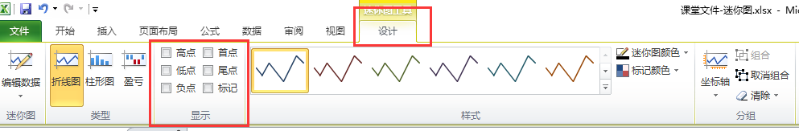
设计
显示

Slide 2
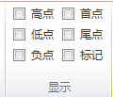





以下面这个迷你图为列，说明几个点的作用
高点：点出最大的一个数据
低点：点出最小的一个数据
首点：点出第一个数据
尾点：点出最后一个数据
标记：点出所有数据

Slide 3
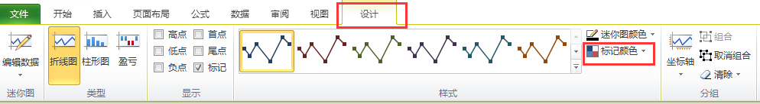
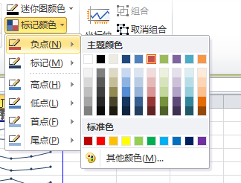
设置标记颜色

